Slide 1


SẢN XUẤT BÌNH CHỮA CHÁY
BÀI GIẢNG HUẤN LUYỆN AN TOÀN LAO ĐỘNG
BẢN QUYỀN THUỘC AN TOÀN NAM VIỆT

Slide 2
Một số vụ tai nạn trong nhà máy sản xuất bình chữa cháy
Trong ngành công nghiệp sản xuất bình chữa cháy, các vụ tai nạn lao động là một vấn đề đáng lo ngại. Dù có những biện pháp an toàn được thực hiện, nhưng vẫn có những trường hợp không may xảy ra:
  Cháy nổ
  Tai Nạn Về An Toàn Điện
  Vụ Rò Rỉ Hóa Chất Độc Hại
  Tai Nạn Về Vật Lý Trong Quá Trình Sản Xuất
  Sự Cố Về An Toàn Làm Việc

Slide 3
Tóm tắt bài học
1. An toàn vệ sinh lao động đối với nhân viên vận hành máy cắt kim loại để chuẩn bị gia công bình chữa cháy
2. An toàn vệ sinh lao động đối với nhân viên lắp ráp và hàn những mảnh kim loại để sản xuất vỏ bình chữa cháy
3. An toàn vệ sinh lao động đối với nhân viên sơn và lắp ráp các thành phần còn lại cho bình chữa cháy
4. An toàn vệ sinh lao động đối với nhân viên vận hành hệ thống bơm hóa chất chữa cháy vào bình chữa cháy
5. An toàn vệ sinh lao động đối với nhân viên kiểm tra chất lượng bình chữa cháy thành phẩm

Slide 4
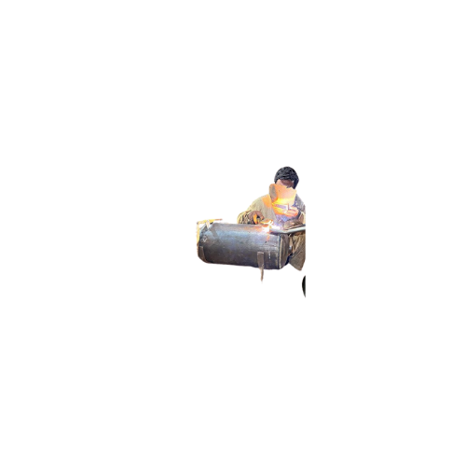
Vận hành máy cắt kim loại để chuẩn bị gia công bình chữa cháy
1. Đặc điểm công việc vận hành máy cắt kim loại để chuẩn bị gia công bình chữa cháy
Vận hành máy cắt kim loại trong quá trình chuẩn bị gia công bình chữa cháy đòi hỏi sự cẩn thận và kỹ năng chuyên môn.
Công việc này yêu cầu nhân viên hiểu rõ về các loại vật liệu kim loại và các thông số kỹ thuật cụ thể của máy cắt. Quy trình vận hành bao gồm thiết lập máy, lựa chọn dao cắt phù hợp, kiểm tra và bảo dưỡng máy định kỳ.

Slide 5
Vận hành máy cắt kim loại để chuẩn bị gia công bình chữa cháy
2. Các dạng tai nạn trong quá trình vận hành máy cắt kim loại để chuẩn bị gia công bình chữa cháy
Trong quá trình vận hành máy cắt kim loại để chuẩn bị gia công bình chữa cháy, có thể xảy ra các dạng tai nạn nghiêm trọng.
Một trong những nguy cơ phổ biến nhất là cháy nổ do sự cố trong quá trình cắt kim loại, đặc biệt khi làm việc với các loại vật liệu dễ cháy như kim loại dẻo.

Slide 6
Vận hành máy cắt kim loại để chuẩn bị gia công bình chữa cháy
3. Nguyên nhân gây ra tai nạn khi vận hành máy cắt kim loại để chuẩn bị gia công bình chữa cháy
Có nhiều nguyên nhân có thể gây ra tai nạn trong quá trình vận hành máy cắt kim loại để chuẩn bị gia công bình chữa cháy.
Một trong những nguyên nhân chính là thiếu kiến thức và kinh nghiệm của người vận hành. Việc không hiểu rõ về quy trình hoạt động của máy cắt và cách điều chỉnh nó đúng cách có thể dẫn đến các sự cố không mong muốn.

Slide 7
Vận hành máy cắt kim loại để chuẩn bị gia công bình chữa cháy
4. Biện pháp phòng tránh tai nạn khi vận hành máy cắt kim loại để chuẩn bị gia công bình chữa cháy
Để phòng tránh tai nạn khi vận hành máy cắt kim loại để chuẩn bị gia công bình chữa cháy, việc thực hiện các biện pháp an toàn là điều hết sức quan trọng.
Đầu tiên, đảm bảo rằng tất cả nhân viên đều được huấn luyện về an toàn lao động đầy đủ trước khi làm việc với máy cắt. Huấn luyện này bao gồm việc hướng dẫn về cách sử dụng thiết bị, các biện pháp phòng tránh tai nạn, và cách ứng phó khi có sự cố xảy ra.

Slide 8
Vận hành máy cắt kim loại để chuẩn bị gia công bình chữa cháy
5. Quy định an toàn lao động khi vận hành máy cắt kim loại để chuẩn bị gia công bình chữa cháy
Quy định an toàn lao động khi vận hành máy cắt kim loại để chuẩn bị gia công bình chữa cháy đóng vai trò quan trọng trong việc đảm bảo an toàn cho nhân viên và môi trường làm việc.
Trước tiên, tất cả nhân viên phải được đào tạo về an toàn lao động, bao gồm việc hiểu và tuân thủ các quy định và quy trình an toàn khi vận hành máy cắt. Điều này bao gồm việc sử dụng đúng thiết bị bảo hộ cá nhân như kính bảo hộ, găng tay chống cắt, và áo chống cháy.

Slide 9
Vận hành máy cắt kim loại để chuẩn bị gia công bình chữa cháy
6. Xử lý tình huống tai nạn khẩn cấp khi vận hành máy cắt kim loại để chuẩn bị gia công bình chữa cháy
Xử lý tình huống tai nạn khẩn cấp khi vận hành máy cắt kim loại để chuẩn bị gia công bình chữa cháy là một phần quan trọng của quá trình an toàn lao động.
Trong trường hợp xảy ra tai nạn, việc ứng phó nhanh chóng và hiệu quả có thể giảm thiểu thiệt hại và nguy cơ cho nhân viên.

Slide 10
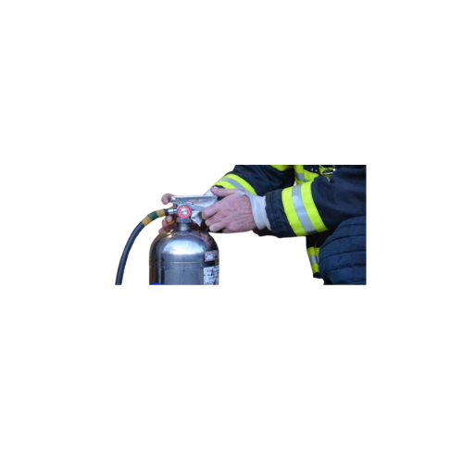
Lắp ráp và hàn những mảnh kim loại để sản xuất vỏ bình chữa cháy
1. Đặc điểm công việc lắp ráp và hàn những mảnh kim loại để sản xuất vỏ bình chữa cháy:
Quy trình lắp ráp và hàn mảnh kim loại để sản xuất vỏ bình chữa cháy đòi hỏi sự chính xác và kỹ thuật cao. Đầu tiên, các mảnh kim loại được cắt và chuẩn bị sẵn để lắp ráp.
Sau đó, công nhân sử dụng các công cụ và kỹ thuật phù hợp để ghép các mảnh lại với nhau. Quá trình này yêu cầu sự tỉ mỉ và chính xác để đảm bảo sự chắc chắn và an toàn của vỏ bình.

Slide 11
Lắp ráp và hàn những mảnh kim loại để sản xuất vỏ bình chữa cháy
2. Các dạng tai nạn trong quá trình lắp ráp và hàn những mảnh kim loại để sản xuất vỏ bình chữa cháy:
Trong quá trình lắp ráp và hàn mảnh kim loại để sản xuất vỏ bình chữa cháy, có một số loại tai nạn có thể xảy ra. Một trong những tai nạn phổ biến nhất là các vết cắt và thương tổn do sử dụng các công cụ cắt và làm việc với các mảnh kim loại sắc nhọn.
Các vết cắt có thể xảy ra nếu công nhân không đeo đủ bảo hộ, hoặc không tuân thủ quy trình an toàn khi sử dụng các dụng cụ cắt.

Slide 12
Lắp ráp và hàn những mảnh kim loại để sản xuất vỏ bình chữa cháy
3. Nguyên nhân gây ra tai nạn khi lắp ráp và hàn những mảnh kim loại để sản xuất vỏ bình chữa cháy
Có nhiều nguyên nhân gây ra tai nạn trong quá trình lắp ráp và hàn mảnh kim loại để sản xuất vỏ bình chữa cháy. Một trong những nguyên nhân quan trọng nhất là thiếu hiểu biết và kỹ năng về an toàn lao động.
Công nhân có thể không được đào tạo đầy đủ về cách sử dụng các công cụ và thiết bị một cách an toàn, hoặc không nhận biết được các nguy hiểm tiềm ẩn trong quá trình làm việc.

Slide 13
Lắp ráp và hàn những mảnh kim loại để sản xuất vỏ bình chữa cháy
4. Biện pháp phòng tránh tai nạn khi lắp ráp và hàn những mảnh kim loại để sản xuất vỏ bình chữa cháy:
Để phòng tránh tai nạn khi lắp ráp và hàn mảnh kim loại để sản xuất vỏ bình chữa cháy, việc thực hiện các biện pháp an toàn là cực kỳ quan trọng.
Đầu tiên, cần thực hiện quan trắc môi trường lao động định kỳ để đảm bảo rằng môi trường làm việc đủ an toàn cho công nhân. Điều này bao gồm kiểm tra các yếu tố như ánh sáng, thông gió, nhiệt độ và hàm lượng khí độc hại.

Slide 14
Lắp ráp và hàn những mảnh kim loại để sản xuất vỏ bình chữa cháy
5. Quy định an toàn lao động khi lắp ráp và hàn những mảnh kim loại để sản xuất vỏ bình chữa cháy:
Quy định an toàn lao động khi lắp ráp và hàn mảnh kim loại để sản xuất vỏ bình chữa cháy là cực kỳ quan trọng để đảm bảo môi trường làm việc an toàn cho tất cả nhân viên.
Trước tiên, tất cả các công nhân phải được đào tạo về việc sử dụng thiết bị bảo hộ cá nhân như kính bảo hộ, mặt nạ, và găng tay để bảo vệ khỏi các nguy cơ như vết cắt, bỏng hoặc hít phải khí độc hại.

Slide 15
Lắp ráp và hàn những mảnh kim loại để sản xuất vỏ bình chữa cháy
6. Xử lý tình huống tai nạn khẩn cấp khi lắp ráp và hàn những mảnh kim loại để sản xuất vỏ bình chữa cháy:
Xử lý tình huống tai nạn khẩn cấp trong quá trình lắp ráp và hàn mảnh kim loại để sản xuất vỏ bình chữa cháy đòi hỏi sự nhanh nhẹn và chủ động từ tất cả các nhân viên.
Đầu tiên và quan trọng nhất, người làm việc cần gọi ngay số cứu hỏa và cung cấp thông tin cụ thể về địa điểm và mức độ của tai nạn.

Slide 16
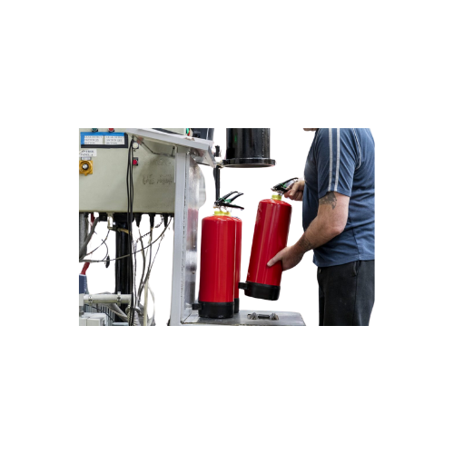
Sơn và lắp ráp các thành phần còn lại cho bình chữa cháy
1. Đặc điểm công việc sơn và lắp ráp các thành phần còn lại cho bình chữa cháy
Việc sơn và lắp ráp các thành phần còn lại cho bình chữa cháy đòi hỏi sự cẩn trọng và chính xác.
Trong quy trình này, việc sơn thường được thực hiện sau khi tất cả các bộ phận đã được lắp ráp để đảm bảo sự đồng nhất trong màu sắc và bảo vệ chống lại sự ăn mòn.

Slide 17
Sơn và lắp ráp các thành phần còn lại cho bình chữa cháy
2. Các dạng tai nạn trong quá trình sơn và lắp ráp các thành phần còn lại cho bình chữa cháy
Trong quá trình sơn và lắp ráp các thành phần của bình chữa cháy, có một số dạng tai nạn phổ biến có thể xảy ra.
Một trong những nguy cơ chính là tai nạn liên quan đến hóa chất sơn, bao gồm việc sử dụng không đúng cách hoặc tiếp xúc với da và mắt.

Slide 18
Sơn và lắp ráp các thành phần còn lại cho bình chữa cháy
3. Nguyên nhân gây ra tai nạn khi sơn và lắp ráp các thành phần còn lại cho bình chữa cháy
Có một số nguyên nhân gây ra tai nạn trong quá trình sơn và lắp ráp các thành phần của bình chữa cháy. Một trong những nguyên nhân chính là thiếu hiểu biết và kỹ năng cần thiết về quy trình làm việc.
Công nhân có thể không được đào tạo đầy đủ về cách sử dụng các sản phẩm hóa chất sơn một cách an toàn, hoặc không biết cách lắp ráp các thành phần một cách chính xác, dẫn đến nguy cơ tai nạn tăng cao.

Slide 19
Sơn và lắp ráp các thành phần còn lại cho bình chữa cháy
4. Biện pháp phòng tránh tai nạn khi sơn và lắp ráp các thành phần còn lại cho bình chữa cháy
Để phòng tránh tai nạn khi sơn và lắp ráp các thành phần của bình chữa cháy, cần thực hiện một số biện pháp an toàn. Đầu tiên, đảm bảo rằng tất cả các nhân viên tham gia vào quá trình này được đào tạo đầy đủ về an toàn lao động và quy trình làm việc.
Việc này bao gồm cung cấp hướng dẫn về việc sử dụng hóa chất sơn một cách an toàn và chính xác, cũng như việc lắp ráp các thành phần theo đúng quy trình.

Slide 20
Sơn và lắp ráp các thành phần còn lại cho bình chữa cháy
5. Quy định an toàn lao động khi sơn và lắp ráp các thành phần còn lại cho bình chữa cháy
Quy định an toàn lao động khi sơn và lắp ráp các thành phần của bình chữa cháy là rất quan trọng để đảm bảo môi trường làm việc an toàn và hiệu quả.
Các quy định này bao gồm việc đảm bảo rằng tất cả các nhân viên tham gia vào quá trình này đều được đào tạo về an toàn lao động và các biện pháp phòng ngừa tai nạn.

Slide 21
Sơn và lắp ráp các thành phần còn lại cho bình chữa cháy
6. Xử lý tình huống tai nạn khẩn cấp khi sơn và lắp ráp các thành phần còn lại cho bình chữa cháy
Trong trường hợp xảy ra tai nạn khẩn cấp khi sơn và lắp ráp các thành phần của bình chữa cháy, việc xử lý một cách nhanh chóng và chính xác là rất quan trọng. Đầu tiên, cần ngừng tất cả các hoạt động và thông báo ngay cho những người có thẩm quyền và đội cứu hỏa nếu cần.
Sau đó, nếu có ai bị thương, cần cấp cứu và yêu cầu sự giúp đỡ từ những người có kỹ năng cứu thương.

Slide 22
Vận hành hệ thống bơm hóa chất chữa cháy vào bình chữa cháy
1. Đặc điểm công việc vận hành hệ thống bơm hóa chất chữa cháy vào bình chữa cháy:
Đặc điểm của công việc vận hành hệ thống bơm hóa chất chữa cháy vào bình chữa cháy là một quy trình kỹ thuật yêu cầu sự cẩn thận và kỹ năng chuyên môn.
Việc này đòi hỏi người thực hiện phải có kiến thức vững về cách sử dụng thiết bị và các loại chất chữa cháy tương ứng.

Slide 23
Vận hành hệ thống bơm hóa chất chữa cháy vào bình chữa cháy
2. Các dạng tai nạn trong quá trình vận hành hệ thống bơm hóa chất chữa cháy vào bình chữa cháy:
Trong quá trình vận hành hệ thống bơm hóa chất chữa cháy vào bình chữa cháy, có một số dạng tai nạn có thể xảy ra. Một trong những tai nạn phổ biến là rò rỉ hóa chất, gây nguy cơ cho sức khỏe của người vận hành và ô nhiễm môi trường.
Hỏa hoạn cũng có thể xảy ra nếu quá trình sử dụng không được thực hiện đúng cách, khiến cho hóa chất hoặc dây dẫn bị cháy. Sự cố với áp suất cũng là một vấn đề, có thể dẫn đến vấn đề an toàn hoặc làm giảm hiệu suất của hệ thống.

Slide 24
Vận hành hệ thống bơm hóa chất chữa cháy vào bình chữa cháy
3. Nguyên nhân gây ra tai nạn khi vận hành hệ thống bơm hóa chất chữa cháy vào bình chữa cháy:
Có nhiều nguyên nhân có thể dẫn đến tai nạn khi vận hành hệ thống bơm hóa chất chữa cháy vào bình chữa cháy. Một trong những nguyên nhân chính là thiếu hiểu biết hoặc đào tạo không đầy đủ về cách sử dụng thiết bị.
Người vận hành có thể không hiểu rõ về các nguy cơ và biện pháp an toàn cần thiết, dẫn đến việc sử dụng không đúng cách.

Slide 25
Vận hành hệ thống bơm hóa chất chữa cháy vào bình chữa cháy
4. Biện pháp phòng tránh tai nạn khi vận hành hệ thống bơm hóa chất chữa cháy vào bình chữa cháy:
Để phòng tránh tai nạn khi vận hành hệ thống bơm hóa chất chữa cháy vào bình chữa cháy, việc tuân thủ các biện pháp an toàn là cực kỳ quan trọng. Đầu tiên, người vận hành cần được đào tạo đầy đủ về cách sử dụng thiết bị và các biện pháp phòng tránh nguy hiểm.
Họ cần luôn đảm bảo rằng họ đang sử dụng thiết bị đúng cách và tuân thủ đúng các quy trình an toàn.

Slide 26
Vận hành hệ thống bơm hóa chất chữa cháy vào bình chữa cháy
5. Quy định an toàn lao động khi vận hành hệ thống bơm hóa chất chữa cháy vào bình chữa cháy:
Quy định an toàn lao động khi vận hành hệ thống bơm hóa chất chữa cháy vào bình chữa cháy đóng vai trò quan trọng trong việc bảo vệ sức khỏe và tính mạng của nhân viên.
Đầu tiên, việc đảm bảo rằng mọi người tham gia hoạt động này đã được đào tạo và hiểu rõ về quy trình an toàn là điều cần thiết. Họ phải tuân thủ các quy tắc an toàn như đeo đồ bảo hộ cá nhân, sử dụng thiết bị bảo hộ mắt và tai, và tuân thủ các biện pháp phòng cháy nổ.

Slide 27
Vận hành hệ thống bơm hóa chất chữa cháy vào bình chữa cháy
6. Xử lý tình huống tai nạn khẩn cấp khi vận hành hệ thống bơm hóa chất chữa cháy vào bình chữa cháy :
Trong trường hợp xảy ra tai nạn khẩn cấp khi vận hành hệ thống bơm hóa chất chữa cháy vào bình chữa cháy, việc xử lý tình huống một cách nhanh chóng và chính xác là rất quan trọng để giảm thiểu nguy cơ và tổn thất.
Đầu tiên, người vận hành cần bình tĩnh và tỉnh táo để đánh giá tình hình. Họ nên kích hoạt hệ thống cảnh báo, thông báo cho đồng nghiệp và lãnh đạo về tình hình cũng như yêu cầu sự giúp đỡ nếu cần thiết.

Slide 28
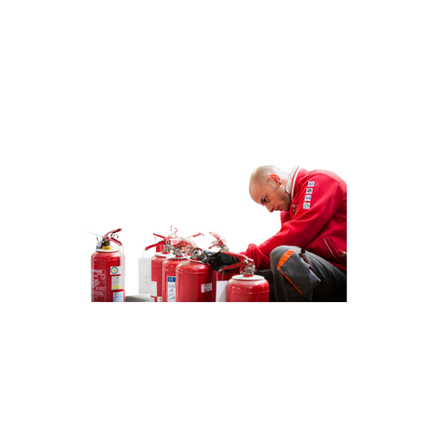
Kiểm tra chất lượng bình chữa cháy thành phẩm
1. Đặc điểm công việc kiểm tra chất lượng bình chữa cháy thành phẩm
Đặc điểm công việc kiểm tra chất lượng bình chữa cháy thành phẩm bao gồm việc thực hiện kiểm tra định kỳ và độc lập để đảm bảo rằng các bình chữa cháy đáp ứng các tiêu chuẩn an toàn và hiệu suất.
Công việc này đòi hỏi kiến thức kỹ thuật sâu rộng về cách thức hoạt động của các loại bình chữa cháy và các yêu cầu kỹ thuật cụ thể của từng loại.

Slide 29
Kiểm tra chất lượng bình chữa cháy thành phẩm
2. Các dạng tai nạn trong quá trình kiểm tra chất lượng bình chữa cháy thành phẩm
Trong quá trình kiểm tra chất lượng bình chữa cháy, có một số dạng tai nạn có thể xảy ra mà những người làm việc cần phải cảnh giác.
Một trong những tai nạn phổ biến nhất là bị chất chữa cháy phun vào mắt hoặc da do sự rò rỉ hoặc kích hoạt không mong muốn của bình. Điều này có thể gây ra tác động kháng chiến và ảnh hưởng đến sức khỏe của người kiểm tra.

Slide 30
Kiểm tra chất lượng bình chữa cháy thành phẩm
3. Nguyên nhân gây ra tai nạn khi kiểm tra chất lượng bình chữa cháy thành phẩm
Có một số nguyên nhân chính gây ra tai nạn trong quá trình kiểm tra chất lượng bình chữa cháy. Một trong những nguyên nhân phổ biến nhất là do thiếu hiểu biết về cách thức hoạt động của các loại bình chữa cháy và các nguyên tắc an toàn liên quan.
Kỹ thuật viên kiểm tra cần phải được đào tạo đầy đủ và hiểu rõ về từng loại bình chữa cháy cũng như các biện pháp an toàn cần thiết khi tiếp xúc với chúng.

Slide 31
Kiểm tra chất lượng bình chữa cháy thành phẩm
4. Biện pháp phòng tránh tai nạn khi kiểm tra chất lượng bình chữa cháy thành phẩm
Để phòng tránh tai nạn khi kiểm tra chất lượng bình chữa cháy, cần thực hiện một số biện pháp an toàn cụ thể. Trước tiên, đảm bảo rằng tất cả nhân viên tham gia kiểm tra được đào tạo đầy đủ về cách sử dụng và kiểm tra bình chữa cháy.
Đào tạo này bao gồm cả hiểu biết về các loại bình chữa cháy và các biện pháp an toàn cần thiết khi làm việc với chúng.

Slide 32
Kiểm tra chất lượng bình chữa cháy thành phẩm
5. Quy định an toàn lao động khi kiểm tra chất lượng bình chữa cháy thành phẩm
Quy định an toàn lao động khi kiểm tra chất lượng bình chữa cháy là vô cùng quan trọng để đảm bảo sự an toàn cho nhân viên thực hiện công việc này.
Đầu tiên, cần thiết lập một quy trình an toàn chi tiết, bao gồm hướng dẫn về việc sử dụng thiết bị bảo hộ cá nhân (PPE) như mặt nạ, găng tay, và kính bảo hộ để bảo vệ khỏi hỏng hóc và chất cháy.

Slide 33
Kiểm tra chất lượng bình chữa cháy thành phẩm
6. Xử lý tình huống tai nạn khẩn cấp khi kiểm tra chất lượng bình chữa cháy thành phẩm
Xử lý tình huống tai nạn khẩn cấp trong quá trình kiểm tra chất lượng bình chữa cháy đòi hỏi sự nhanh nhẹn và kiến thức chuyên môn. Đầu tiên, người làm việc cần phải bình tĩnh và đánh giá tình hình một cách nhanh chóng.
Trong trường hợp có nguy cơ nổ hoặc rò rỉ hóa chất, cần phải di chuyển nhanh chóng ra khỏi khu vực nguy hiểm và báo cáo sự cố cho cấp quản lý hoặc bộ phận an toàn.

Slide 34
Cảm ơn các bạn đã theo dõi
Mọi thắc mắc về bài giảng xin liên hệ với chúng tôi theo thông tin bên dưới:
CÔNG TY TNHH HUẤN LUYỆN AN TOÀN VÀ QUAN TRẮC MÔI TRƯỜNG NAM VIỆT (AN TOÀN NAM VIỆT)
Địa chỉ: Lầu 2, số 655 Đường Điện Biên Phủ, Phường 25, Quận Bình Thạnh, Thành phố Hồ Chí Minh, Việt Nam
Hotline 0908.111.791
Website https://antoannamviet.com/
Email: Lienhe@antoannamviet.com

